Slide 1
セレッジ経理システム
社長向け 操作ガイド
請求書の作成から、送付の記録・Excelへの記入まで
https://selege-keiri.vercel.app
Notes:
表紙。このガイドは、アプリでの請求の流れを、実際の画面で順番に追えるように作っています。

Slide 2

請求は、4つの段階で進みます
全体の流れ
はじめに1回
毎月
毎月
毎月
企業・契約
請求の入力
送る
Excelへの記入
新しい取引先のときだけ
企業を選ぶ
メール：PDFに保存して送る
売上表・収支一覧に書き足す
宛名・住所・送り方と、契約（金額・人数）を登録
明細を確かめて保存
下書きで見た目を確認
郵送：印刷して投函
入金の確認
「請求書を作る」
送ったら「送った」を押す
企業シートへの記入は準備中
メール：社長／郵送：南條さん
社長
社長
根元
セレッジ経理システム 操作ガイド
2
Notes:
全体像。社長がアプリで操作するのは「企業・契約」と「請求の入力」、メールで送る請求は「送った」まで。Excelは根元が担当します。

Slide 3

だれが、どこを担当するか
分担
社長
南條さん
根元（アンビ）
アプリにログインして操作
アプリにログインして操作
アプリとExcelで操作
新しい取引先の登録
郵送の請求書：アプリから請求書を開いて印刷・投函
売上表・収支一覧への記入
請求の入力 → 請求書を作る
入金の確認
投函したら「送った」を押す
メールの請求書：PDFに保存して送り、「送った」を押す
アカウントの発行・困ったときの窓口
セレッジ経理システム 操作ガイド
3
Notes:
郵送の請求はPDFのやりとりをせず、南條さんがアプリから直接印刷します。

Slide 4

請求は3つの状態を進みます
請求の状態
アプリに入力済み
請求書作成済み
請求済み
保存したところ。
請求書はまだありません。
番号が付き、金額が固まります。
送った日と送り方が記録されます。
直したいとき
直したいとき
直したいとき
「直す」で何度でも直せます
請求書を作る
送る前なら「作り直す」で直せます
送った
理由を書いて「作り直す」で直します
「この請求を消す」で消せます
消すこともできます（番号は欠番に）
送った請求は消せません
セレッジ経理システム 操作ガイド
4
Notes:
線を引くのは「送った」。送る前なら、請求書を作ったあとでも気軽に直せます。送ったあとは記録を残すため、理由が必要です。

Slide 5
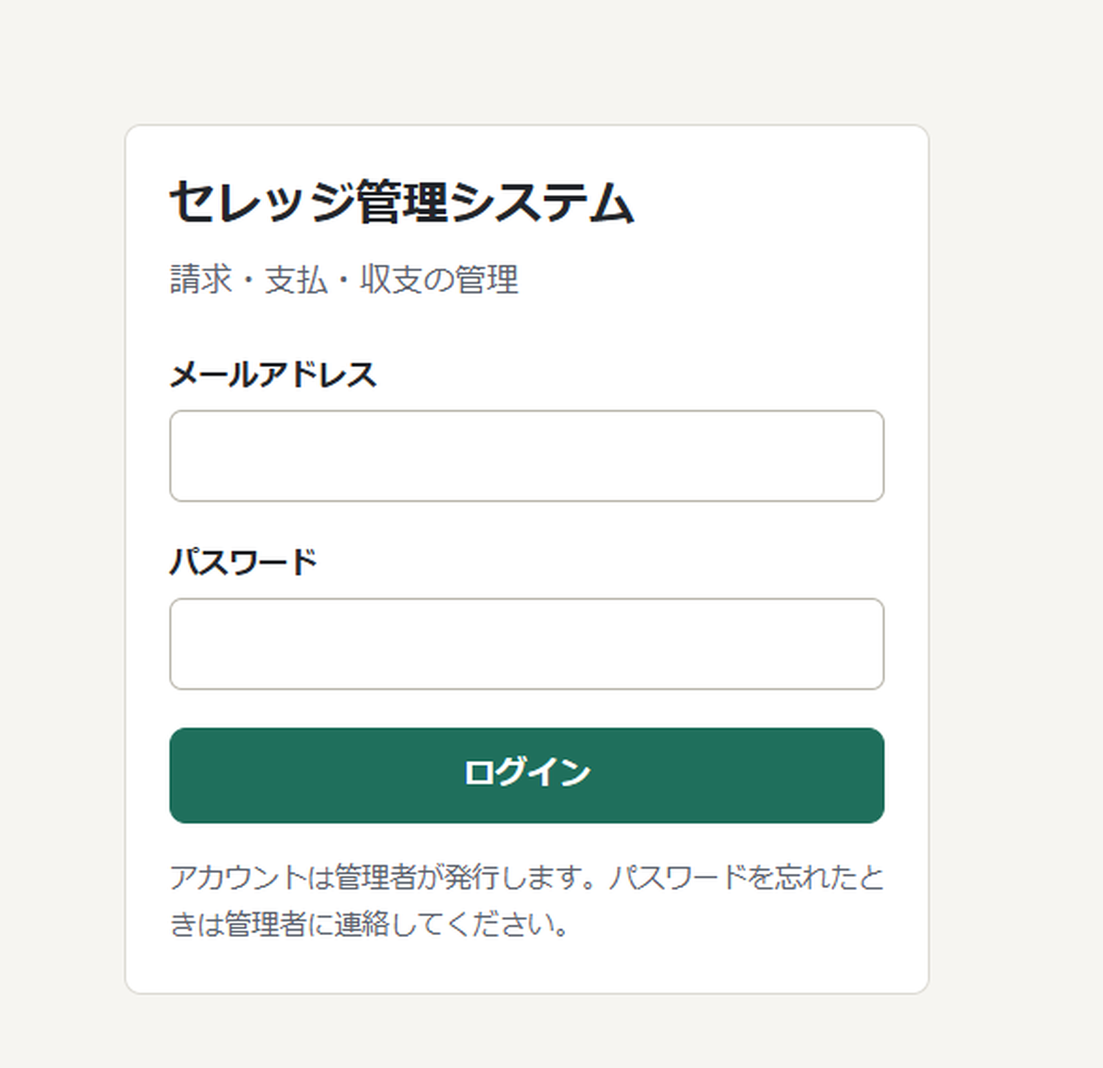
ログインする
使いはじめ
1
アドレスを開く
https://selege-keiri.vercel.app
2
メールアドレスとパスワードを入れる
3
「ログイン」を押す
アカウントは根元が発行します。パスワードを忘れたときも根元へ。
セレッジ経理システム 操作ガイド
5

Slide 6
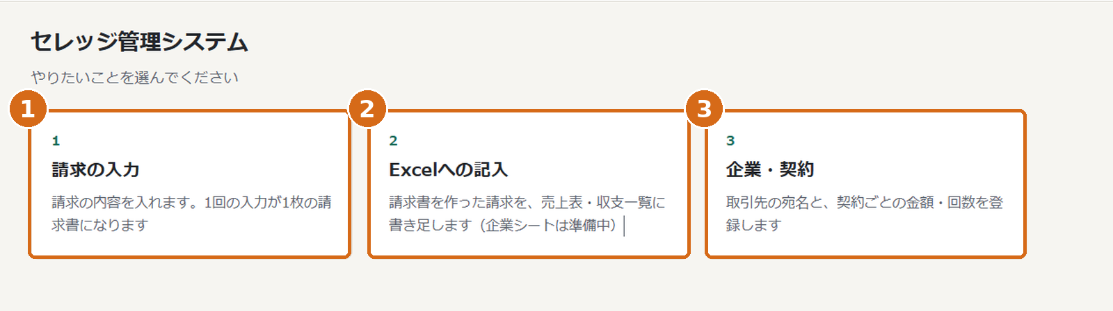
ホーム画面の3つのメニュー
使いはじめ
1
請求の入力
毎月の請求はここから。社長がいちばん使う画面です
2
Excelへの記入
根元が使います
3
企業・契約
取引先の宛名・送り方・契約の登録
画面上のメニュー「請求の入力」「Excelへの記入」「企業・契約」からも、同じ画面へ移れます。
セレッジ経理システム 操作ガイド
6

Slide 7
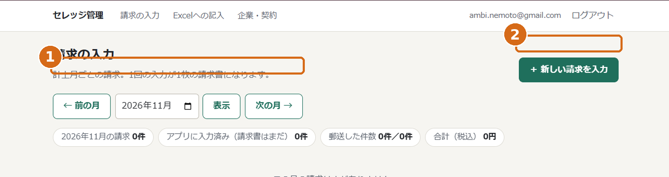
月を選んで、新しい請求を始める
請求の入力
1
計上月を選んで「表示」
「← 前の月」「次の月 →」でも移れます
2
「＋ 新しい請求を入力」
1回の入力が、1枚の請求書になります
上の小さな枠に、その月の請求の件数・郵送した件数・合計（税込）が出ます。
セレッジ経理システム 操作ガイド
7

Slide 8
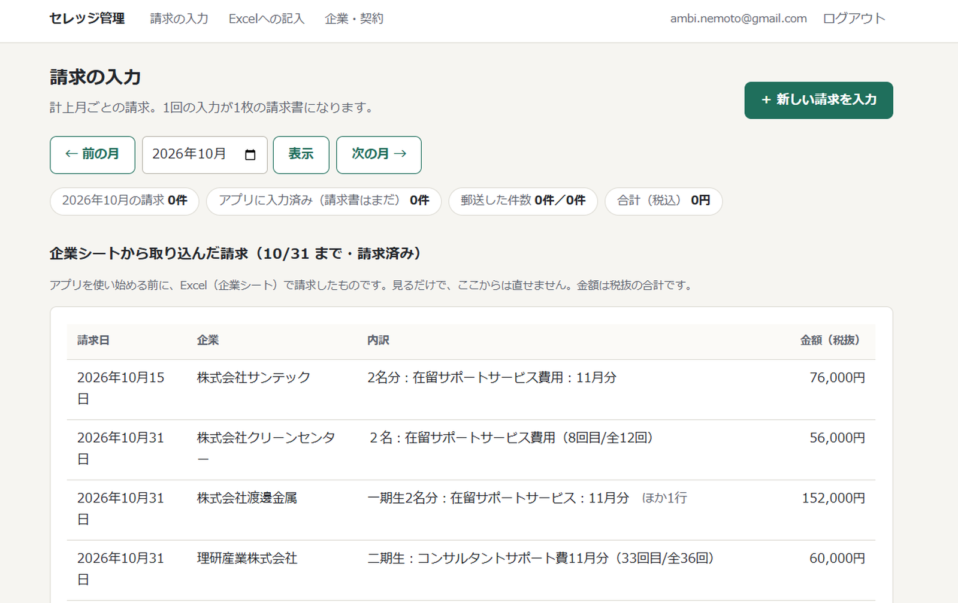
前の月の請求を見る
請求の入力
月を選ぶと、その月の請求が一覧で出ます。
10/31までの請求は、これまでの企業シートから取り込んだものです。閲覧のみ。
金額は税抜です。
セレッジ経理システム 操作ガイド
8

Slide 9
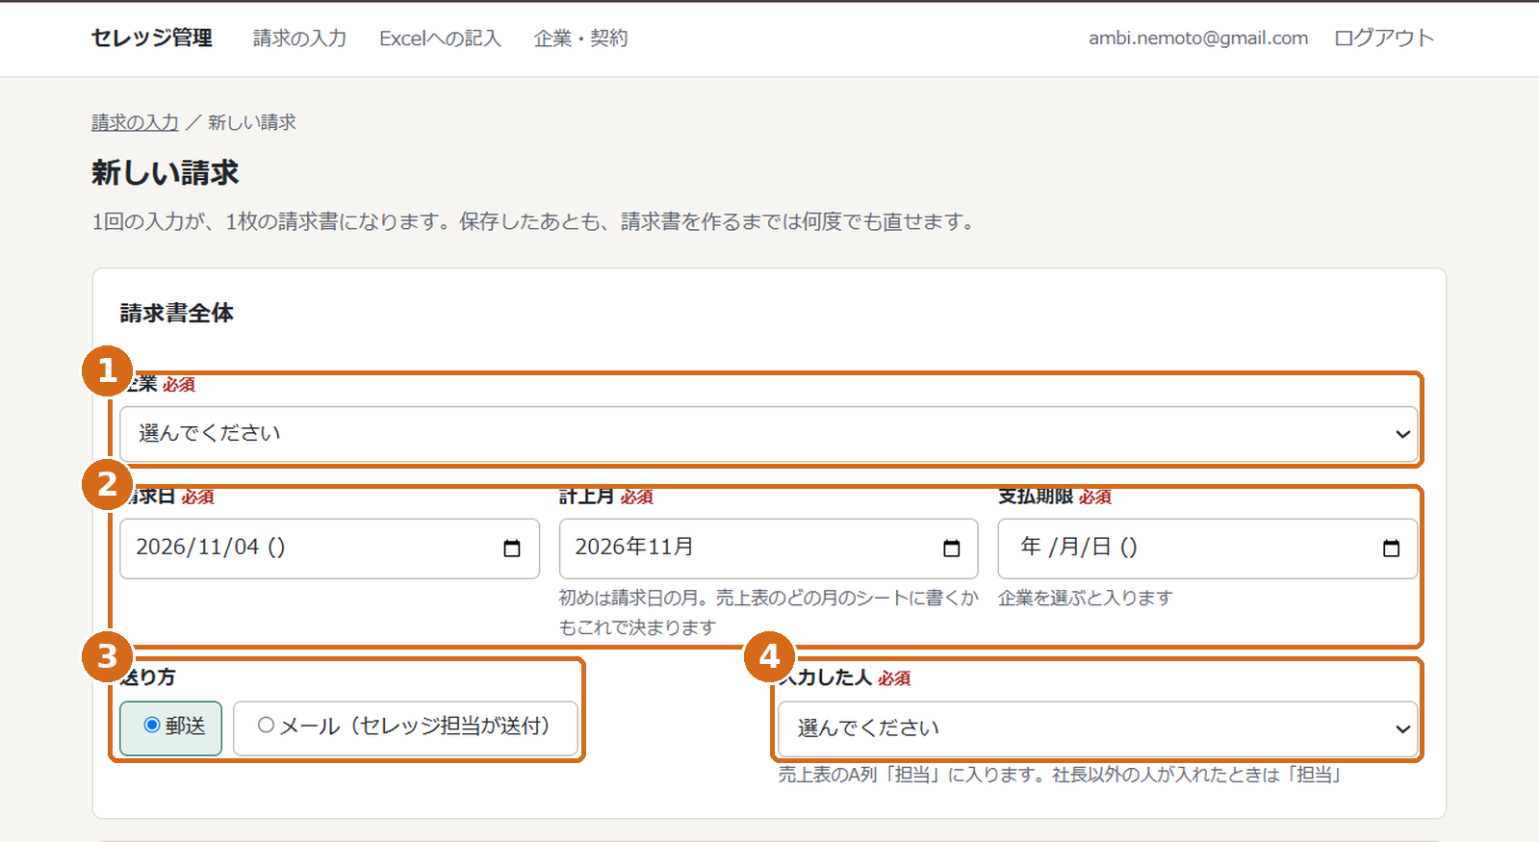
企業・日付・送り方を入れる
請求の入力 1
1
企業を選ぶ
請求書の宛名になります
2
請求日・計上月・支払期限
計上月は初めは請求日の月。売上表のどの月に書くかもこれで決まります。支払期限は企業を選ぶと入ります
3
送り方
郵送／メール（セレッジ担当が送付）
4
入力した人
社長／担当
セレッジ経理システム 操作ガイド
9

Slide 10
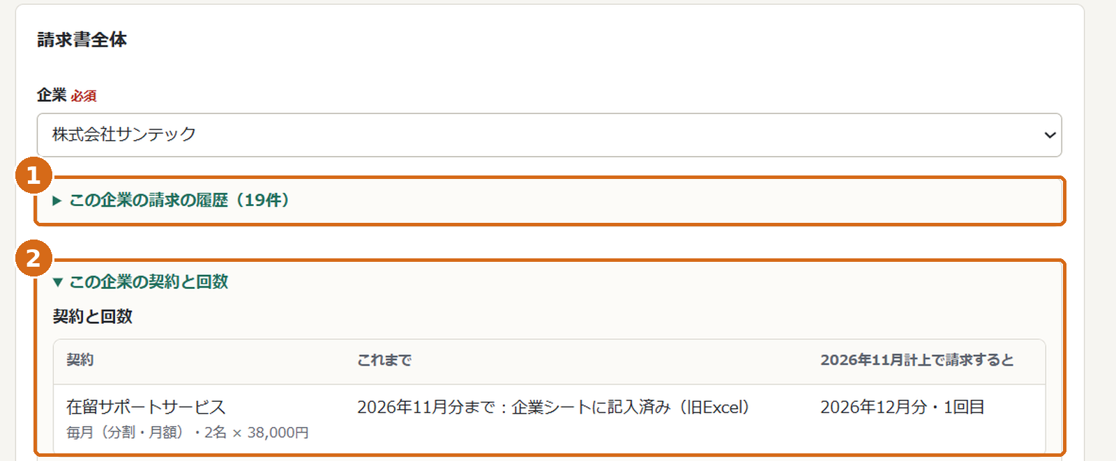
その企業の履歴と契約を確かめる
請求の入力 2
1
この企業の請求の履歴
押すと開いて、前の請求が見られます
2
この企業の契約と回数
今回請求すると「何月分・何回目」になるかが出ます
前の月の請求と見比べて、違うところがあれば次の明細で直します。
セレッジ経理システム 操作ガイド
10

Slide 11
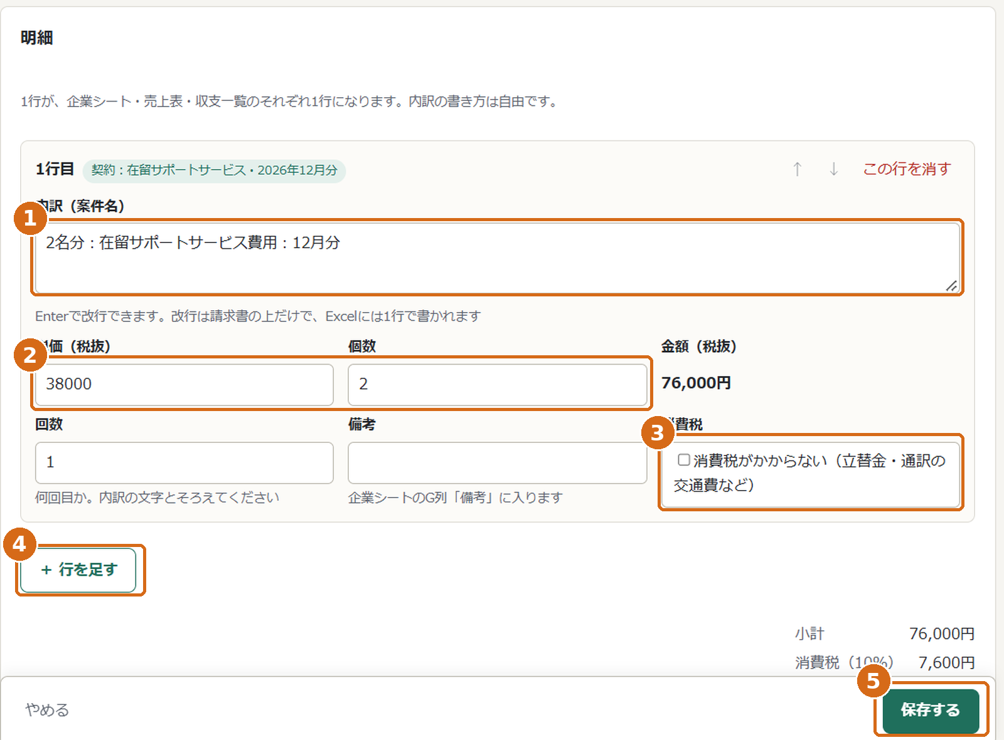
明細を確かめて、保存する
請求の入力 3
1
内訳（案件名）
契約の分は最初から入っています。Enterで改行できます（改行は請求書の上だけ）
2
単価・個数
金額（税抜）は自動で計算されます
3
消費税がかからない行
立替金・通訳の交通費などはチェック
4
「＋ 行を足す」
追加の請求があるとき
5
「保存する」
やめるときは左下の「やめる」
セレッジ経理システム 操作ガイド
11

Slide 12
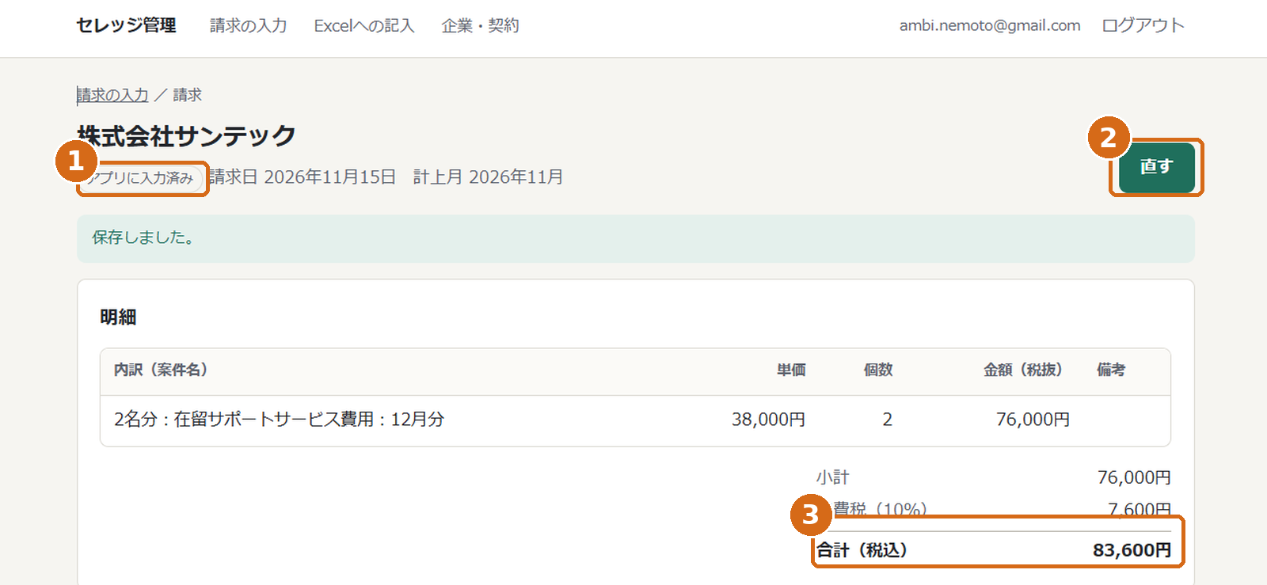
保存できたら、内容を見直す
請求の入力 4
1
「アプリに入力済み」
保存できた印です。請求書はまだです
2
「直す」
内容を直して、もう一度保存できます
3
合計（税込）
小計・消費税・合計を確かめます
セレッジ経理システム 操作ガイド
12

Slide 13
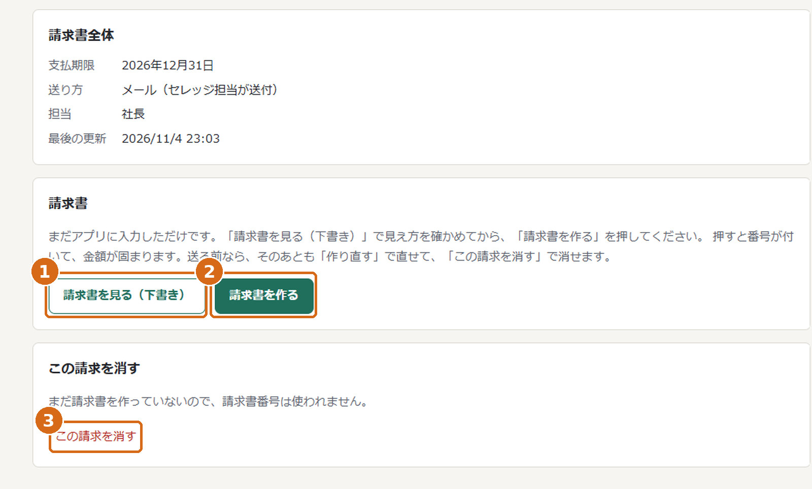
下書きで見てから、請求書を作る
請求書を作る 1
1
「請求書を見る（下書き）」
「下書き」の透かし入りで、仕上がりを確認
2
「請求書を作る」
番号が付いて、金額が固まります
3
「この請求を消す」
この請求をやめるとき
セレッジ経理システム 操作ガイド
13

Slide 14
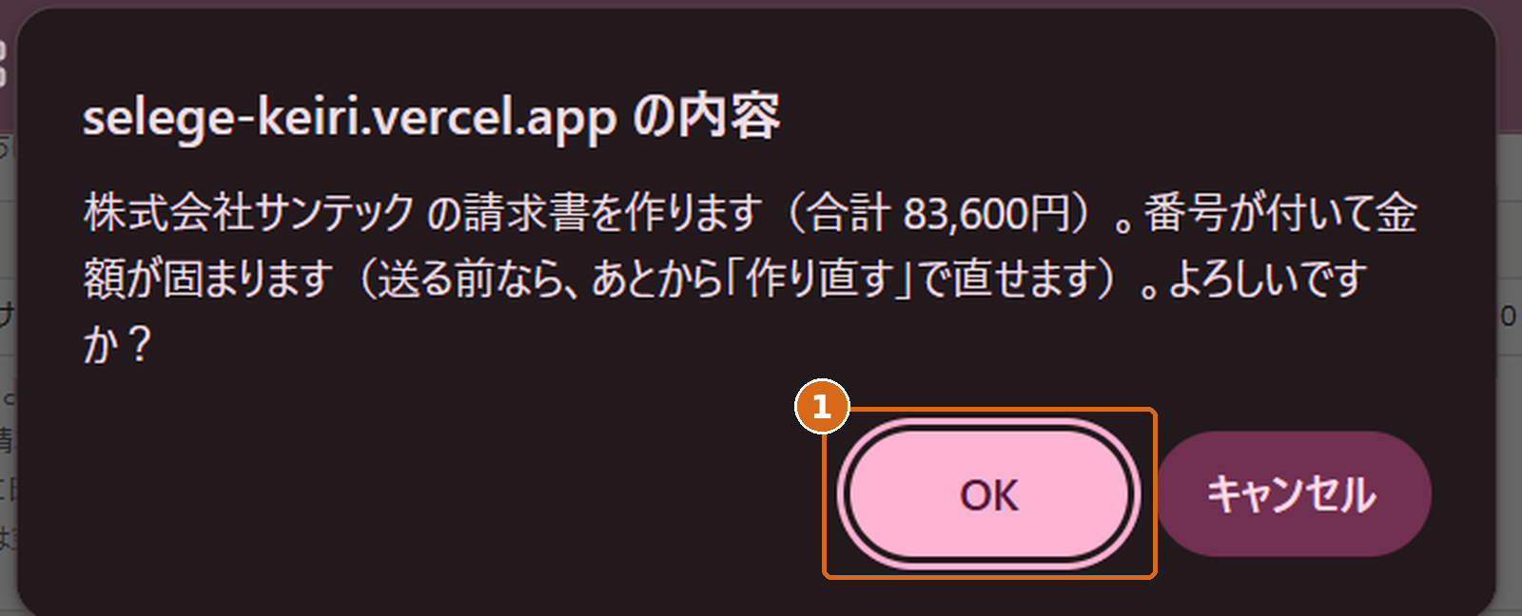
確認の画面で「OK」
請求書を作る 2
1
企業名と合計金額を確かめて「OK」
戻るときは「キャンセル」
OKを押したあとも、送る前なら「作り直す」で直せます。
セレッジ経理システム 操作ガイド
14

Slide 15
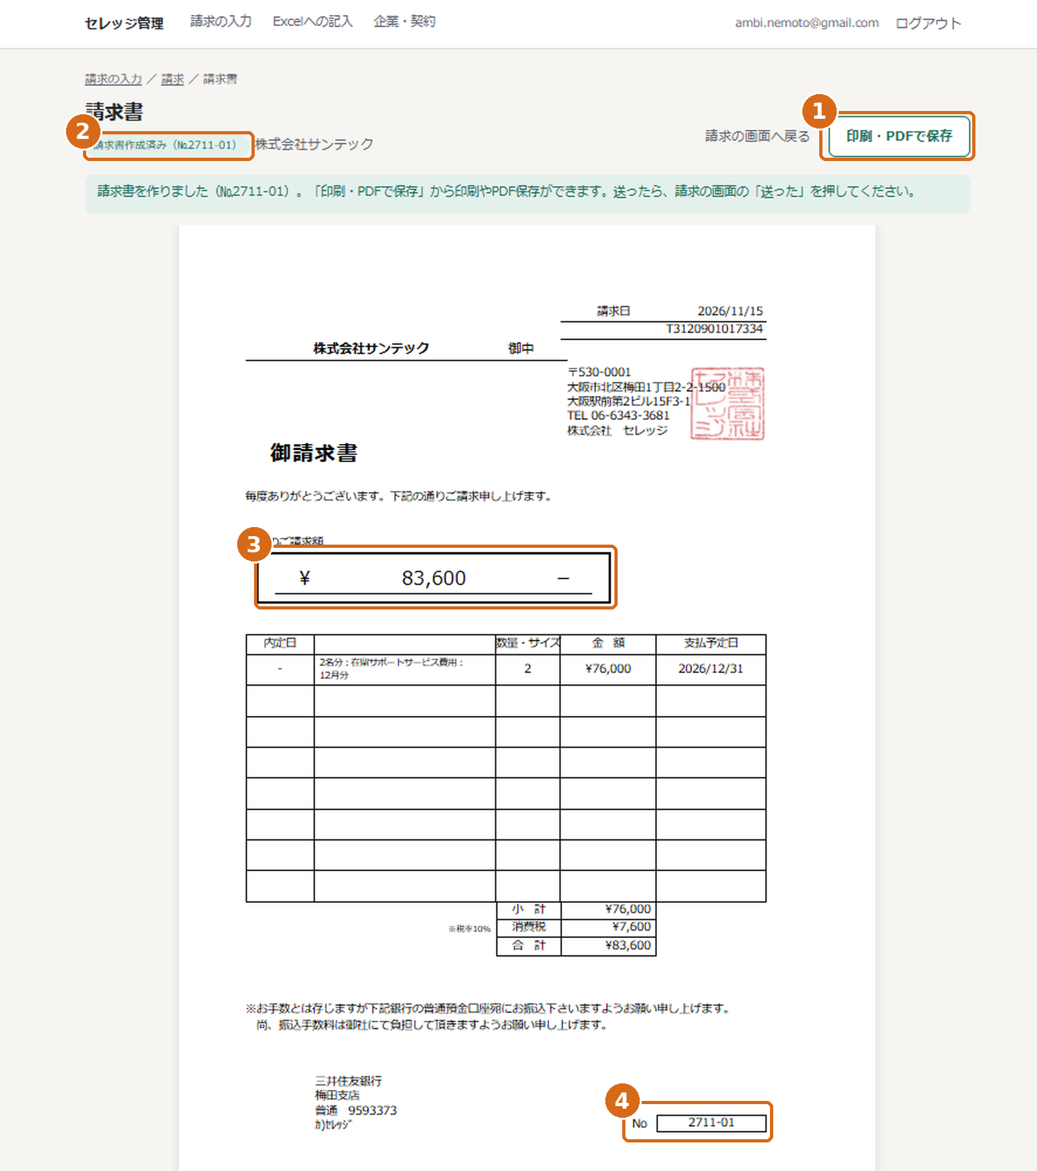
請求書ができあがる
請求書を作る 3
1
「印刷・PDFで保存」
確かめ終わったら押します
2
請求書作成済み（番号）
請求書の番号が付きます
3
今回のご請求額
税込の合計を確かめます
4
No欄
番号と角印が入った正式な請求書です
セレッジ経理システム 操作ガイド
15

Slide 16
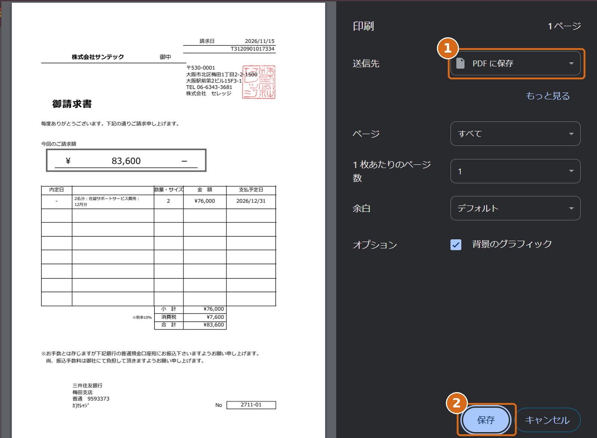
PDFに保存する・印刷する
送る 1
1
送信先を選ぶ
メールで送る：「PDF に保存」
郵送：プリンターを選ぶ
2
「保存」（印刷）を押す
PDFの名前は自動で「番号_企業名御中_御請求書」になります。PDFはPCに保存され、アプリには残りません。
セレッジ経理システム 操作ガイド
16

Slide 17
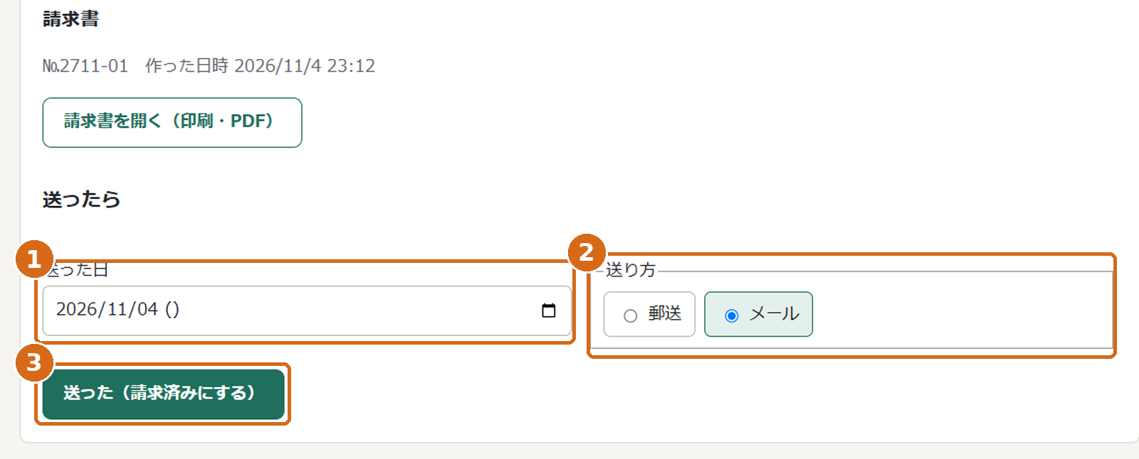
送ったら「送った」を押す
送る 2
1
送った日
実際に送った日を選びます
2
送り方
郵送／メール
3
「送った（請求済みにする）」
これで「請求済み」になります
押さないと請求済みになりません。郵送の請求は、投函した南條さんが押します。
セレッジ経理システム 操作ガイド
17

Slide 18
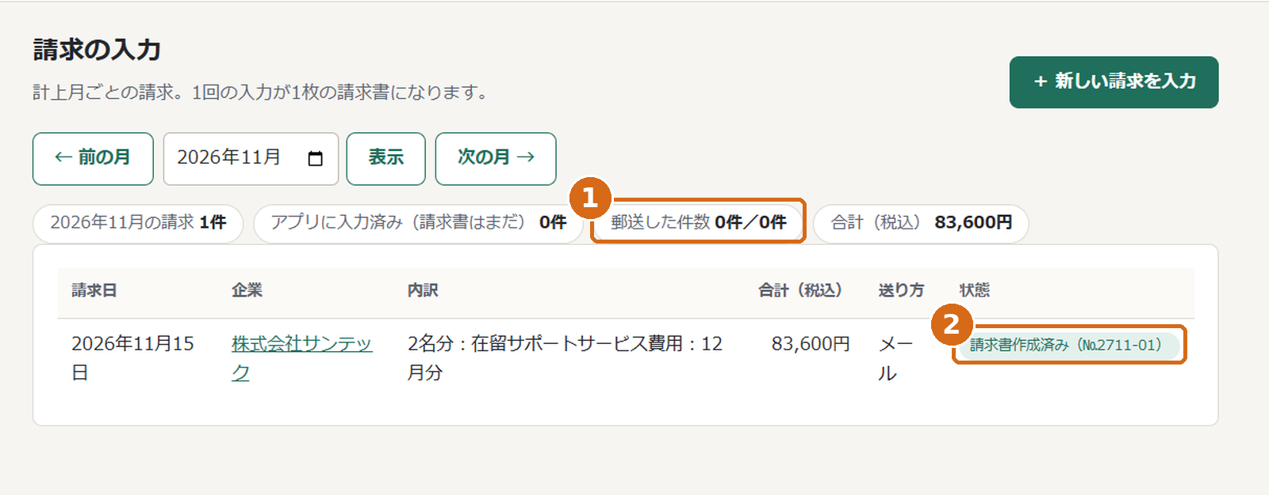
一覧で、送ったかどうかを見る
送る 3
1
郵送した件数 ◯件／◯件
押すと、まだ送っていない分だけが出ます
2
状態
「請求書作成済み」→ 送ると「請求済み」
セレッジ経理システム 操作ガイド
18

Slide 19


請求書を作った請求が、3つのExcelに入ります
Excelへの記入
アプリの請求（請求書を作ったもの） 1行の明細 ＝ 各Excelの1行
企業シート
売上表
収支一覧
セレッジで保管
アンビで管理
アンビで管理
企業ごとのシート。社長がアプリから書き込む形にします
年度ごとのブックの、月別シート（「11月」など）に書き足します
「売上（NEW）」シートに書き足します。月の合計はExcelの式で出ます
準備中
根元が記入
根元が記入
セレッジ経理システム 操作ガイド
19
Notes:
Excelの形はこれまでのまま。税理士さんに出す形も変わりません。

Slide 20
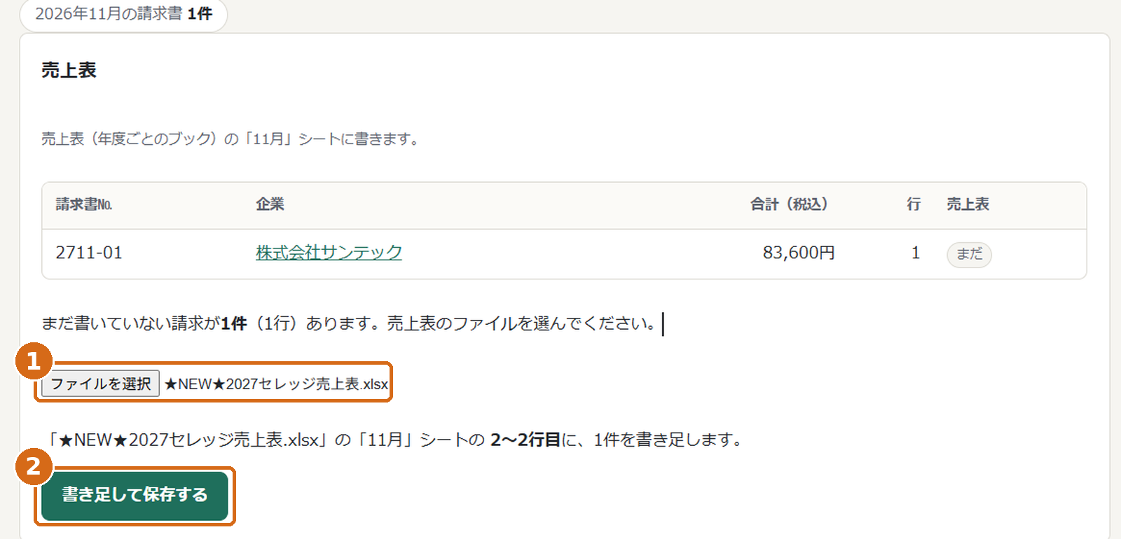
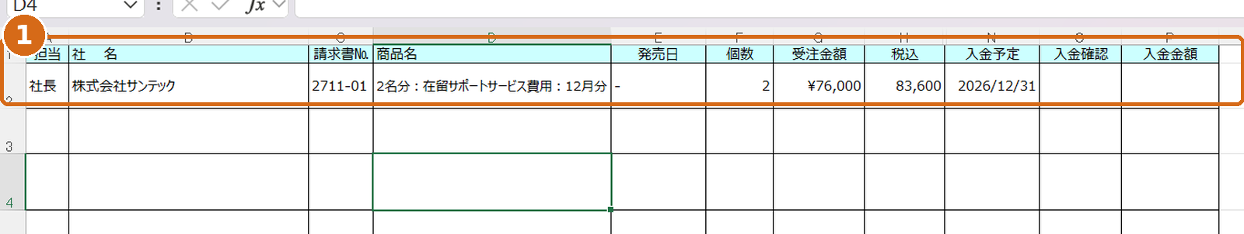
ファイルを選んで、書き足して保存する
Excelへの記入（根元が担当）
1
「ファイルを選択」
売上表・収支一覧のファイルを選びます
2
「書き足して保存する」
書き足したファイルがダウンロードされます
売上表の空いている行に、担当・社名・番号・内訳・金額・入金予定が入ります
セレッジ経理システム 操作ガイド
20
Notes:
書き足したあとでも、請求の画面の「記入を取り消す」で取り消せます。

Slide 21
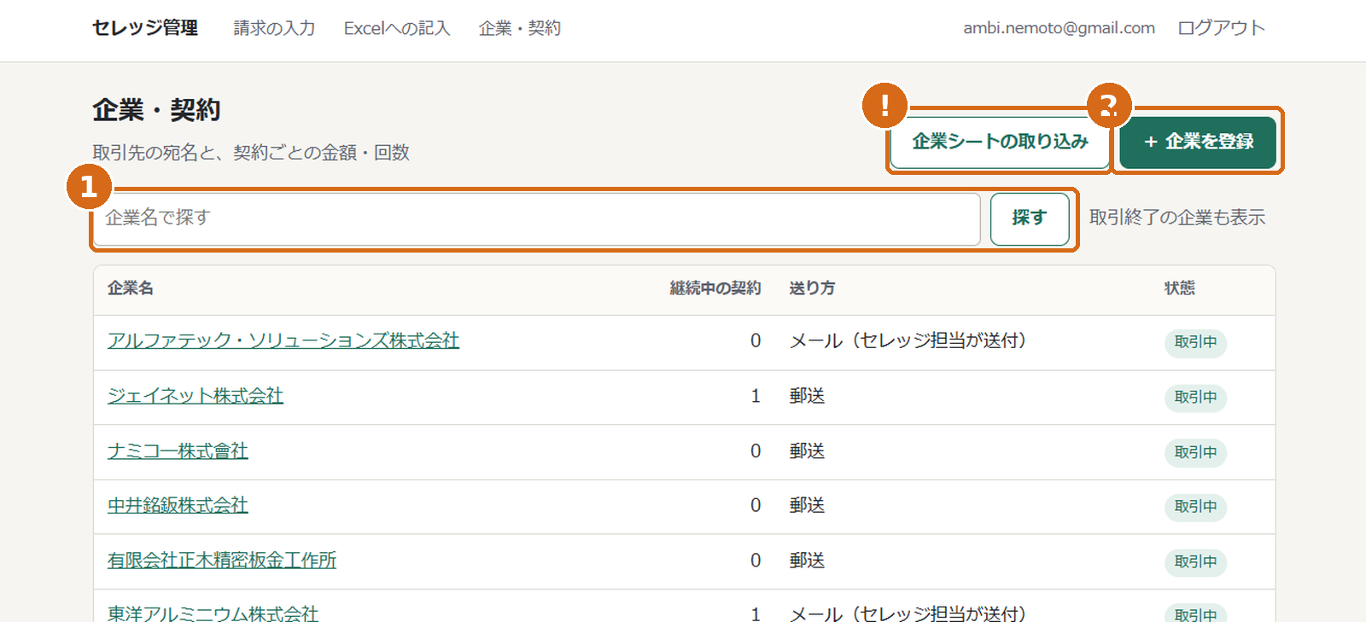
取引先を探す・登録する
企業・契約
1
企業名で探す
企業名を入れて「探す」
2
「＋ 企業を登録」
新しい取引先のとき
!
「企業シートの取り込み」は押さない
最初の取り込み用のボタンです
セレッジ経理システム 操作ガイド
21

Slide 22
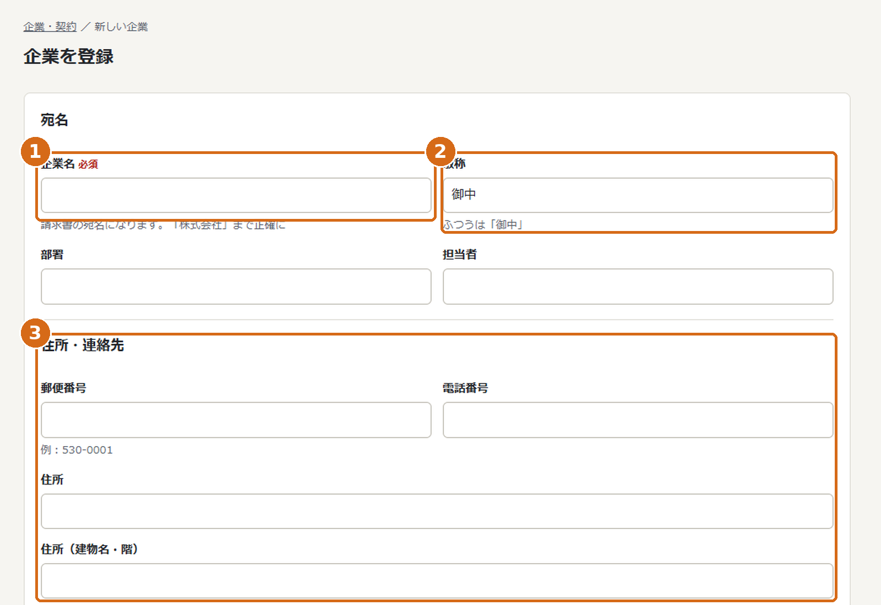
新しい企業を登録する
企業・契約
1
企業名
請求書の宛名になります。「株式会社」まで正確に
2
敬称
ふつうは「御中」
3
住所・連絡先
郵送先になります
この下に、送り方・請求サイクルなどを入れて保存します。
セレッジ経理システム 操作ガイド
22

Slide 23




知っておくと安心なこと
困ったとき
間違えたら？
送ったあとに直すときは？
送る前なら、請求書を作ったあとでも「作り直す」で直せます。番号はそのままです
理由を書いて「作り直す」。送った請求は消せないので、記録が残ります
請求の内容はどこにある？
動かない・わからないときは？
アプリのデータベース（東京）。見られるのはアカウントを持つ人だけです。PDFはPCに保存されます
根元に連絡してください。いつものExcelのやり方でも請求書は作れます
セレッジ経理システム 操作ガイド
23
Notes:
「エラーが起きたら」への答え。送る前はいつでも直せる、送ったあとは記録を残して直す、止まったら旧Excelでも作れる、の3点。

